Slide 1
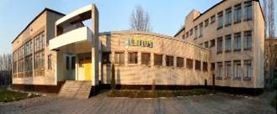
Система превентивної освіти у Вільнянській гімназії “Світоч”, як “Школі, дружній до дитини”
2013-2014 н.р.

Slide 2
Превентивне виховання - це комплексний цілеспрямований вплив на особистість у процесі її активної динамічної взаємодії із соціальними інституціями, спрямованої на фізичний, психічний, духовний, соціальний розвиток особистості, вироблення в неї імунітету до негативних впливів соціального оточення, профілактику і корекцію асоціальних проявів у поведінці дітей і молоді.
Мета превентивного виховання полягає у досягненні сталої відповідальної поведінки, сформованості імунітету до негативних впливів соціального оточення
Основні завдання превентивного виховання дітей і молоді, які ставить перед собою педагогічний колектив гімназії:
створити умови для формування позитивних якостей особистості в процесі різноманітних видів трудової, навчальної, позашкільної й іншої діяльності, що сприяють інтелектуальному, морально-етичному, естетичному розвитку, виробленню стійкості до негативних впливів;
забезпечити соціально-психологічну діяльність, педагогічно зорієнтовану на протидію втягуванню дітей і молоді в негативні ситуації;
стимулювати неповнолітніх до здорового способу життя і позитивної соціальної орієнтації, сприяти валеологізації навчально-виховного процесу, навчанню з раннього віку навичкам охорони власного життя і здоров'я;
сприяти об'єднанню зусиль різних суб'єктів превентивної роботи: педагогів, психологів, батьків, соціальних працівників.

Slide 3
Структурна модель превентивної освіти у Вільнянській гімназії «Світоч»
Мета: здійснення профілактики негативних проявів
поведінки учнівської молоді, адаптація до
негативних впливів соціального середовища
Гімназійні програми
Програма профілактики злочинності та збереження дітьми і підлітками здорового способу життя.
Декларація прав та обов’язків учнів
Правила поведінки гімназистів
Директор
Служба у справах дітей.
Кримінальна міліція у справах дітей.
Наркологічна служба.
Центр соціальних служб для дітей, сім’ї та молоді.
Педагогічна рада
Саме із сім’ї розпочинається виховання дітей в дусі прагнення до відновлення та збереження здоров’я, дотримання принципів ведення здорового способу життя
Батьки
Досвід сімейного виховання
Батьківські збори та лекторії

Slide 4
Збереження ЗСЖ
Значне місце у соціалізації учнів гімназії відводиться соціально-психологічній службі
Соціально-психологічна служба
Прогностична функція
Захисна функція
Посилення індивід. роботи з усіма референт. групами
Результати навч.-виховного процесу
Дотримання норм охорони та захисту прав дітей
Профілактична функція
Діагностична функція
Консультативна функція
Соц.-психолог. клімат групи
Учні
індивідуальні групові
Попередження жорстокості,
агресії
Профілактика тютюнопаління,
алкоголізму, наркоманії
Безпечна поведінка,
профілактика торгівлі людьми
Попередж. ксенофобії,
рас.дискримінації
Мотивація навчання
Батьки
індивідуальні групові
Відстеження особливостей
сімейного виховання
Педагоги
індивідуальні групові
ШМО
консиліуми
Рівень вихованості учнів

Slide 5
Форми реалізації превентивної освіти
Організація профілактичної роботи
Інтегрування превентивної освіти у зміст шкільних предметів
Інтегрування
превентивної освіти у
систему учнівського
самоврядування
Виховні години, лекторії
Рольові ігри
Місячники:
правового та превентивного виховання
«За здоровий спосіб життя»
“Місячник безпеки”
Проекти:
«Громадянин»
«Школа і сім’я: консолідація зусиль»
Клуб «Дебати»
Психолого-педагогічні тренінги
Зустрічі з представниками різних служб
«ДіП»
«Надія»
«Едельвейс»
«Епіцентр»
Основи здоров’я
Біологія, екологія
Фізична культура
Курси:
«Рівний-рівному»
«Захисти себе від ВІЛ»
«За здоровий спосіб життя»
Центри учнівського самоврядування:
Випуск буклетів, плакатів, флайєрів
Робота волонтерів
Анкетування, соцопитування
Акції
Засідання за круглим столом

Slide 6
Практичні форми роботи з превентивної освіти у 1 – 4 класах:
Виховні години, хвилини інформування (з різних тем, які охоплюють превентивне виховання)
Інформаційні стенди для учнів та батьків
Конкурси малюнків “Права очима дітей”
Фотоконкурси “Обираємо здоров’я”, “Азбука безпеки”
Анкетування “Складові ЗСЖ”
Пізнавально-розважальні та спортивні ігри “Здорові, сильні, спритні”, дні здоров’я, походи
Театралізовані вистави або виступи волонтерських загонів (учні 5-7 кл. для учнів 1-4 кл.)
Зустрічі з працівниками РВ УМВС, ЦРКЛ, ЦССМ, соціально-психологічною службою гімназії
Відеолекторій з практичним завданням на тему «Ми і наші звички»
Тематичні виставки літератури, бібліотечний проект “Інформини для світочанської родини”
Практичні роботи на уроках “Основ здоров’я”
Виховні проекти
Місячники

Slide 7
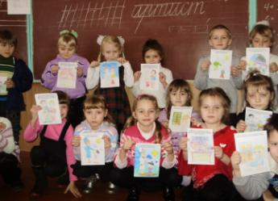
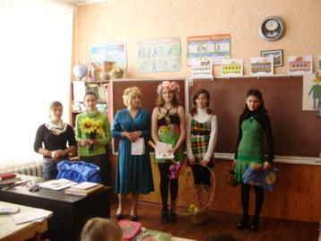
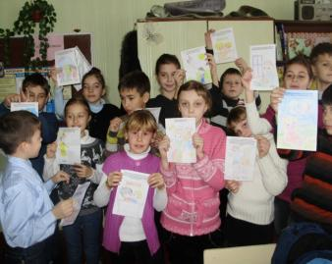
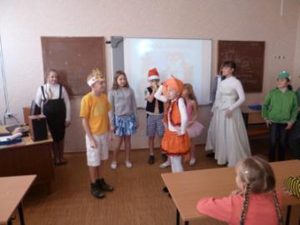
Відеолекторій з практичним завданням на тему «Ми і наші звички»
Театралізовані вистави
“В гостях у казки”
(для учнів 1-2 та 3-4 кл.)

Slide 8
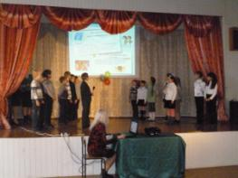
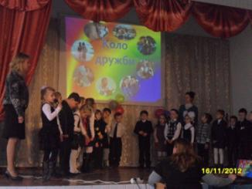
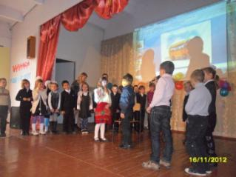
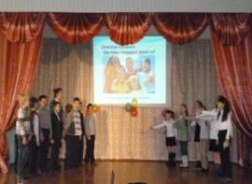
Творчий проект учнів початкових класів «Толерантність у собі і до себе»
«Толерантність-це мистецтво жити з іншими людьми
та з іншими ідеями»
Кофі Аннан
З метою сприяння поінформованості учнів про зміст європейської цінності - толерантності, збільшення кількості людей, що поділяють цю цінність серед учнів початкових класів стартував творчий проект «Толерантність у собі і до себе». Протягом двох тижнів учні разом з класними керівниками працювали над проектом. Кожна паралель класу отримала свою проектну тему, яка невід’ємно була пов’язана з поняттям «толерантність».
1 клас - «Взаємна повага-гарантія дружби».
2 клас – «Ввічливість. Буду гідним скрізь і всюди».
3 клас – «Чуйність чи байдужість?».
4 клас – «Рівний-рівному. Гендерна рівність».
І саме, 16 листопада в Міжнародний день толерантності, відбулося свято-презентація, на якому учні демонстрували результати своєї проектної діяльності. На свято були запрошені батьки гімназистів.
Кожен клас підготував презентацію та невеличкий виступ. Під час виступу учні співали пісні, розігрували сценки, розповідали вірші та прислів’я, ділилися власноруч складеними порадами.
Пам’ятайте!Толерантність врятує світ!
Педагог-організатор
Остапенко О.С.
Присвячений Міжнародному
дню толерантності

Slide 9
Творчий проект учнів початкових класів «Толерантність у собі і до себе»
1 клас - «Взаємна повага-гарантія дружби».
2 клас – «Ввічливість. Буду гідним скрізь і всюди».
3 клас – «Чуйність чи байдужість?».
4 клас – «Рівний-рівному. Гендерна рівність».
Присвячений Міжнародному
дню толерантності

Slide 10
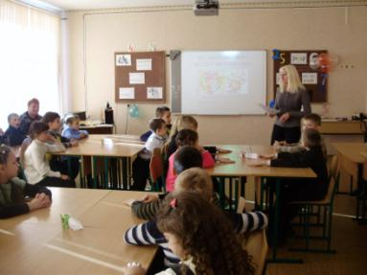
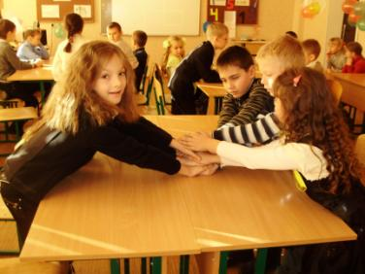
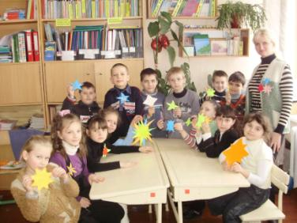
Виконання практичних завдань на уроках «Основ здоров'я»

Slide 11
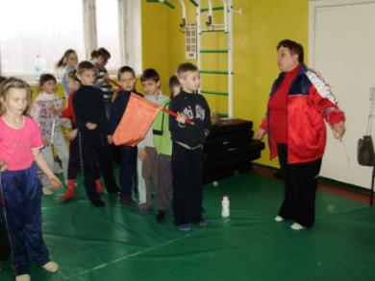
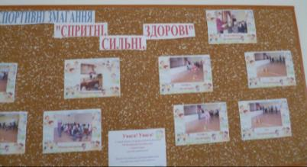
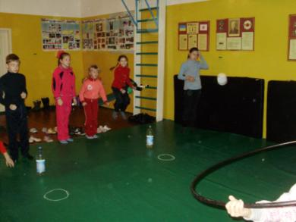
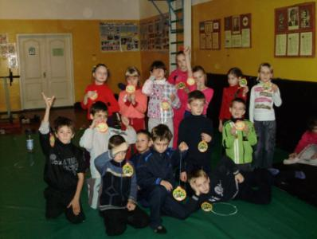
Спортивні змагання серед молодших гімназистів

Slide 12
Практичні форми роботи з превентивної освіти у 5 – 8 класах:
Виховні години, хвилини інформування (з різних тем, які охоплюють превентивне виховання)
Інформаційні стенди для учнів та батьків
Діагностика вживання тютюну, алкоголю, психотропних речовин, прекурсорів (ТАНТР)
Конкурс плакатів з антиреклами
Захист презентацій з правової тематики, правові брейн – ринги
Фотоконкурси “Фізичне здоров’я - здоров’я нації”, “Азбука безпеки”
Бесіди-лекції за участю працівників РВ УМВС, ЦРКЛ, ЦССМ, відділу юстиції, служби у справах дітей
Тематичні виставки літератури, бібліотечний проект “Інформини для світочанської родини”
Випуск та розповсюдження бюлетнів, брошур, кишенькових порадників
Практичні роботи на уроках “Основ здоров’я”
Спортивні змагання, дні здоров’я, походи
Робота волонтерів: проведення соцопитувань
Місячники

Slide 13
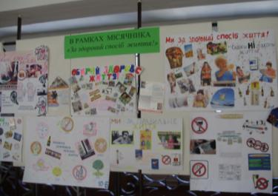
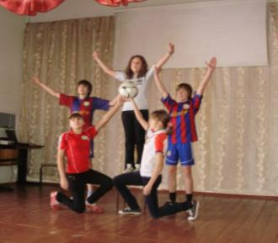
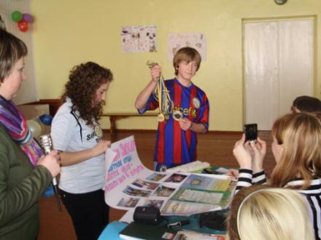
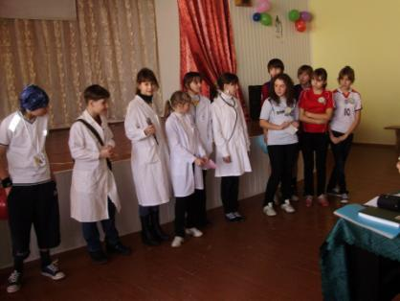
В рамках місячника «За здоровий спосіб життя»

Slide 14
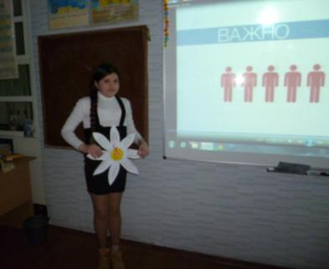
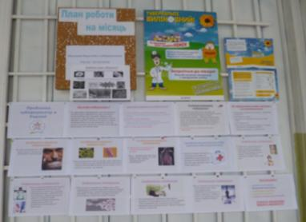
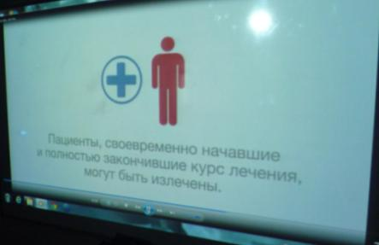
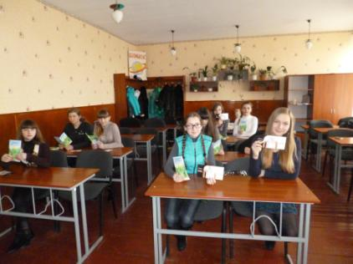
Місячник боротьби з туберкульозом

Slide 15
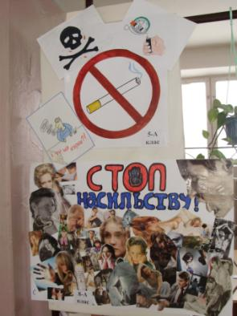
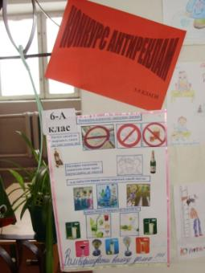
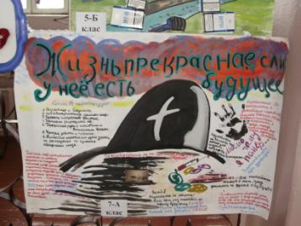
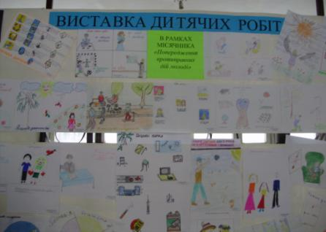
Конкурс плакатів з антиреклами

Slide 16
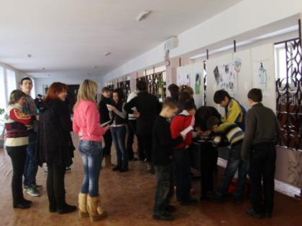
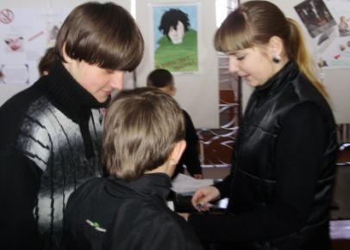
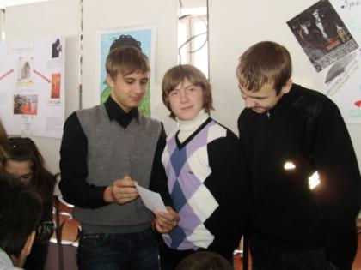
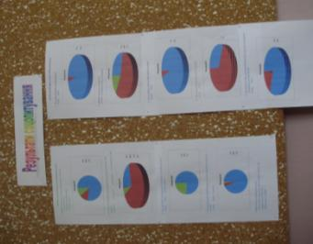
Соцопитування “Корисні та шкідливі звички”

Slide 17
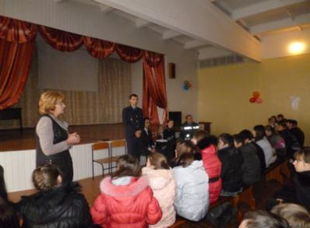
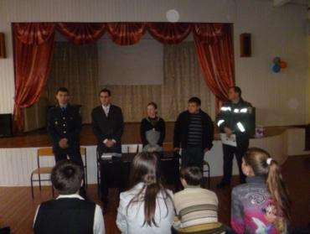
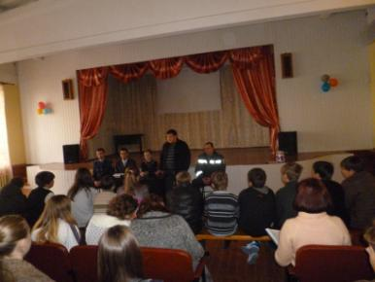
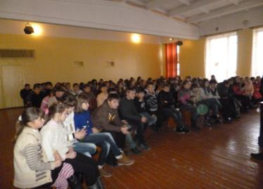
Зустріч з представниками прокуратури, ДАІ, ЦРКЛ, ЦССМ, кримінальної міліції

Slide 18
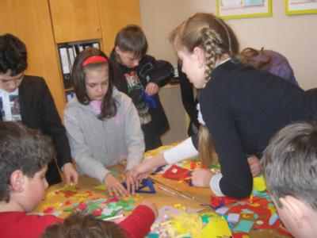
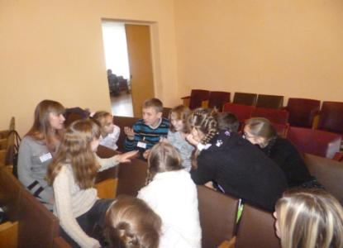
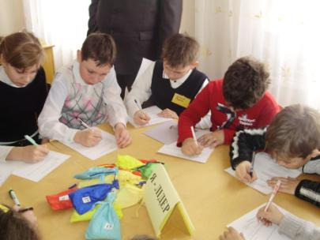
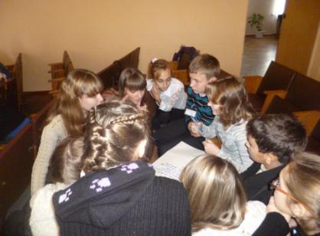
Тренінгові заняття у гімназійній та міській «Школі лідерів»

Slide 19
Практичні форми роботи з превентивної освіти у 9– 11 класах:
Виховні години, хвилини інформування (з різних тем, які охоплюють превентивне виховання)
Інформаційні стенди для учнів та батьків
Діагностика вживання тютюну, алкоголю, психотропних речовин, прекурсорів (ТАНТР)
Конкурс плакатів з антиреклами
Бесіди-лекції за участю працівників РВ УМВС, ЦРКЛ, ЦССМ, відділу юстиції, прокуратури, служби у справах дітей
Тематичні виставки літератури, бібліотечний проект “Інформини для світочанської родини”
Випуск та розповсюдження бюлетнів, брошур, кишенькових порадників
Круглі столи
Участь у районних, обласних конкурсах з правової тематики, захист робіт МАН
Курси: «Рівний-рівному», «Захисти себе від ВІЛ»
Засідання клубу «Дебати»
Школа лідерів

Slide 20
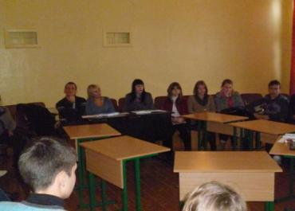
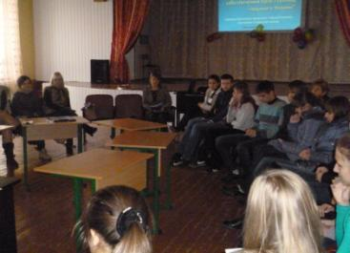
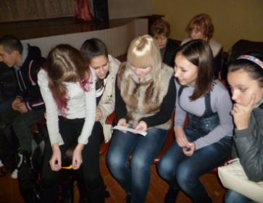
Круглий стіл з елементами тренінгу “Актуальні питання забезпечення прав і свобод людини в Україні” за участю працівників відділу юстиції, учнів 9-11 класів, педагогів

Slide 21
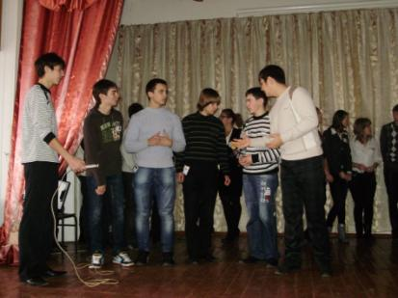
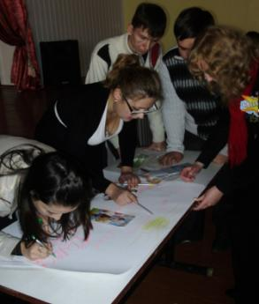
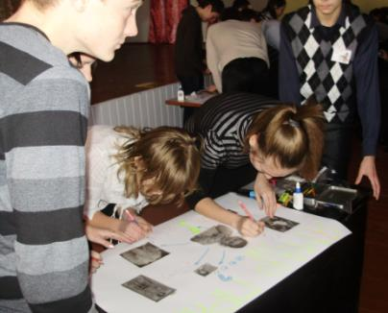
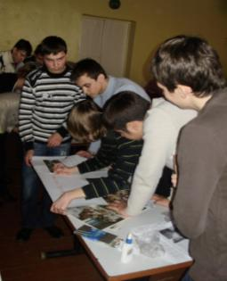
Брейн – ринг з правознавства

Slide 22
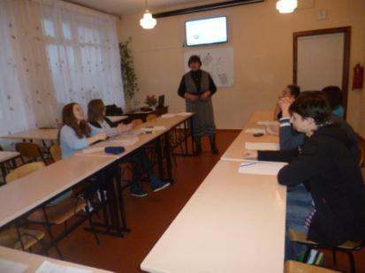
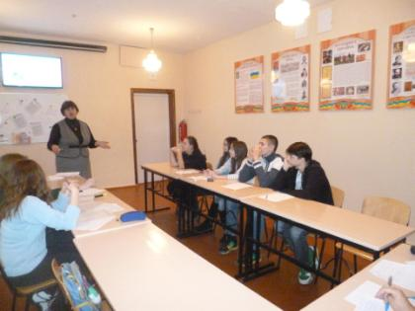
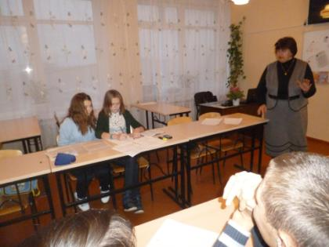
Засідання клубу “Дебати” на тему: “Чи потрібно відстрочувати початок статевого життя?”

Slide 23
Уроки фізичної культури
Спортивно-туристичні здобутки світочан

Slide 24
Туристичні походи, що проходять під гаслом: “За здорове життя”

Slide 25
Тренінгові заняття курсу “Захисти себе від ВІЛ” для учнів 10 – 11 класів

Slide 26
Вчимося приймати рішення

Slide 27
Набуття життєвих навичок через досвід батьків

Slide 28
Питаннями превентивної освіти опікується і бібліотека. Тут оформлюються тематичні виставки літератури: «Повага прав людини – шлях до взаєморозуміння», «Ціна ризику»

Slide 29
Куточки для учнів і батьків у коридорах гімназії

Slide 30
Результатом превентивного виховання є поведінка учнів, що визначається основними показниками вихованості:
Поведінка в школі: уважність на уроках, старанність у виконанні завдань учителів. Вияв почуття відповідальності за доручені справи, бережливе ставлення до шкільного майна, дотримання правил для учнів і режиму закладу.
Поведінка в сім'ї: чи виявляє дитина інтерес до сімейних справ, проблем у родині, чи переживає разом з іншим членами родини радощі й негаразди.
Ставлення до ровесників: активна участь у спільній діяльності. Прагнення поділитися своїми успіхами та невдачами з товаришами. Бажання безкорисливо допомагати друзям, прагнення не підводити клас, групу.
Ставлення до старших: ввічливість у спілкуванні, надання посильної допомоги тим, хто її потребує.
Ставлення до самого себе: охайність і бережливість, дотримання правил особистої гігієни, виконання режиму дня, адекватна оцінка своєї поведінки та окремих вчинків, правдивість, принциповість.
Поведінка на вулиці та в громадських місцях: дотримання правил вуличного руху, збереження природи, дотримання чистоти в громадських місцях, у транспорті, на вулиці.

Slide 31
Дякуємо за співпрацю!

